Slide 1
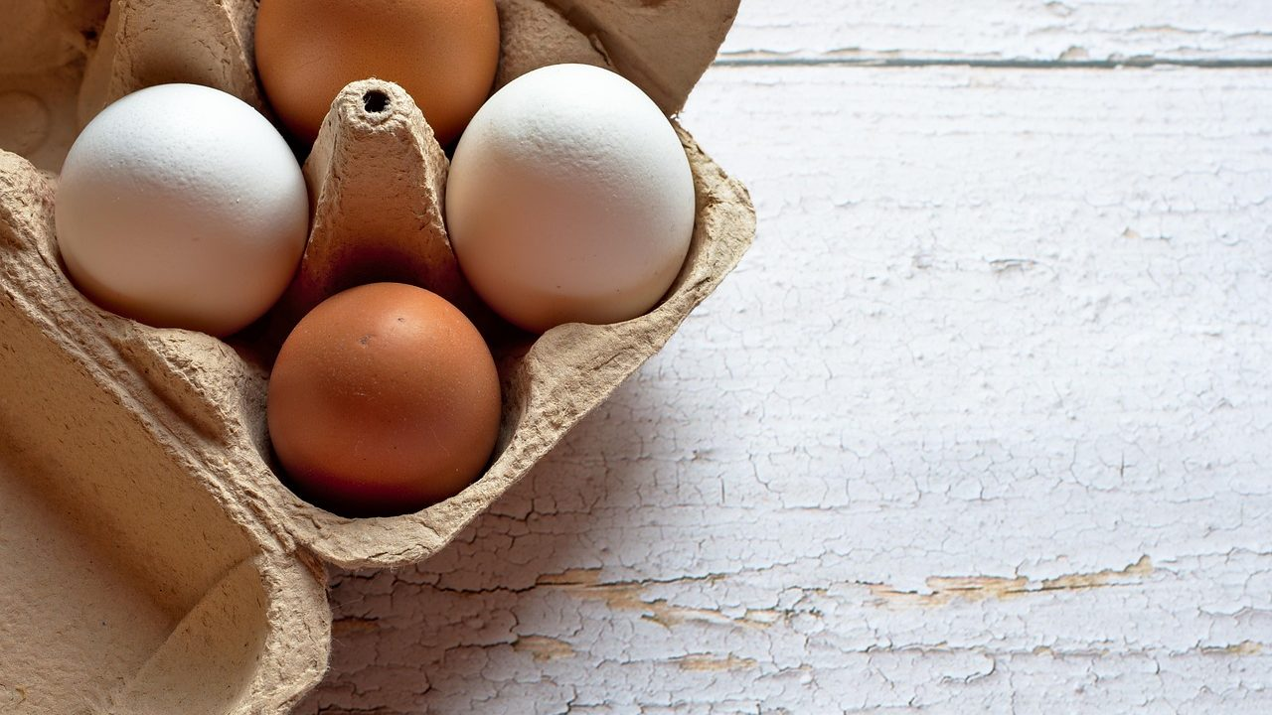
El huevo: aportes,
preparaciones y
creencias
Salud y Estética
Ver el OA en saludyestetica.lumbre.lat
Notes:
Objeto de aprendizaje de Lumbre · Salud y Estética
Enlace: https://saludyestetica.lumbre.lat/object/sye-c24-r01-oa04-huevo

Slide 2
Acerca de este OA · 1 de 2
Objetivo
Explicar qué aporta el huevo, aplicar una manipulación y una cocción seguras, y distinguir lo que se sabe del colesterol de lo que se promete, revisando creencias frecuentes sin alarmismo y sin fijar cantidades individuales.
Descripción
Cuarta lección del curso. Explica qué hay en la clara y en la yema, cómo manipular y cocer el huevo sin riesgos, qué se puede decir del colesterol sin asustar ni prometer, y qué hay detrás de las creencias más repetidas.
El huevo: aportes, preparaciones y creencias
2 / 70
Notes:
Enlace al OA: https://saludyestetica.lumbre.lat/object/sye-c24-r01-oa04-huevo

Slide 3
Acerca de este OA · 2 de 2
Autoría: Salud y Estética
Etiquetas: huevo · proteína · colesterol · higiene · cocción segura · creencias
El huevo: aportes, preparaciones y creencias
3 / 70
Notes:
Continuación de «Acerca de este OA» (2 de 2).

Slide 4
El huevo: aportes, preparaciones y creencias · 1 de 2
Público y alcance
Cualquier persona que compra y cocina en casa. No requiere conocimientos previos. Lección de carácter informativo: no prescribe dietas, no fija cantidades individuales y no sustituye la valoración de un profesional sanitario. No habilita para ejercer ninguna profesión de salud.
Caso ficticio. Ernesto, nombre inventado, tiene 52 años y desayuna dos huevos estrellados casi todos los días.
El huevo: aportes, preparaciones y creencias
4 / 70

Slide 5
El huevo: aportes, preparaciones y creencias · 2 de 2
En su última revisión le salió el colesterol alto y llegó a casa con tres instrucciones distintas: su esposa le dijo que dejara el huevo, su madre le recomendó tomarlo crudo con limón en ayunas «para limpiar la sangre» y su hijo, que entrena en el gimnasio, le dijo que se comiera sólo las claras para no desperdiciar proteína.
Ernesto no sabe a quién creerle y tampoco quiere dejar su desayuno de siempre. Esta lección no le dice cuántos huevos comer: le explica qué trae el huevo, cómo cocinarlo sin riesgos, qué se puede afirmar y qué no sobre el colesterol, y por qué varias de esas recomendaciones se repiten más de lo que se sostienen.
El huevo: aportes, preparaciones y creencias
5 / 70
Notes:
Continuación de «El huevo: aportes, preparaciones y creencias» (2 de 2).

Slide 6
Qué trae un huevo, clara y yema · 1 de 2
El huevo es uno de los pocos alimentos que reúne proteína, grasa y varios micronutrientes en un paquete pequeño y barato. La clara es casi toda proteína y agua; la yema concentra la grasa, las vitaminas liposolubles y minerales como el hierro y el zinc, además de colina, un nutriente que participa en funciones del sistema nervioso. Por eso tirar la yema para «hacerlo más sano» deja fuera buena parte de lo que el huevo aporta: no es lo mismo un huevo entero que una clara. Y el color de la cáscara no cambia lo que hay adentro.
El huevo: aportes, preparaciones y creencias
6 / 70

Slide 7
Qué trae un huevo, clara y yema · 2 de 2
Su grasa es una mezcla de saturada e insaturada, y el huevo también contiene colesterol, una sustancia que el cuerpo fabrica y que forma parte de sus células. Eso no lo convierte en un alimento peligroso ni en una medicina. Lo que importa es el conjunto: un huevo frito en abundante aceite recalentado no es lo mismo que uno cocido o estrellado con poco aceite, y un desayuno de huevo con tortilla y salsa no es lo mismo que uno de huevo con pan dulce y refresco. La preparación y la compañía pesan tanto como el alimento.
El huevo: aportes, preparaciones y creencias
7 / 70
Notes:
Continuación de «Qué trae un huevo, clara y yema» (2 de 2).

Slide 8
El colesterol, sin susto y sin promesa · 1 de 4
El colesterol es una sustancia que forma parte de las células y que el cuerpo produce; no llega sólo de la comida. Cuando se mide el colesterol en sangre, lo que se observa es el resultado de muchos factores: la genética, el tipo de grasas que se comen, la actividad, el peso, el tabaco y algunas enfermedades y medicamentos. Por eso ningún alimento aislado explica por sí solo un resultado de laboratorio, y ninguna lección puede prometer que comer o dejar de comer huevo cambie un análisis. Conviene hablar de factores y no de un culpable único.
El huevo: aportes, preparaciones y creencias
8 / 70

Slide 9
El colesterol, sin susto y sin promesa · 2 de 4
Lo que sí se puede decir es que la respuesta al colesterol de la dieta varía entre personas y no se puede predecir para una en concreto. Las recomendaciones de población ponen el acento en limitar las grasas saturadas y las grasas trans y en sustituirlas por grasas insaturadas de origen vegetal; el huevo se lee dentro de ese conjunto y no como un caso aparte. Si tienes el colesterol alto, antecedentes familiares de hipercolesterolemia o una enfermedad cardiovascular, la decisión sobre tu alimentación es de quien te trata.
El huevo: aportes, preparaciones y creencias
9 / 70
Notes:
Continuación de «El colesterol, sin susto y sin promesa» (2 de 4).

Slide 10
El colesterol, sin susto y sin promesa · 3 de 4
Qué es y qué no es esta lección
Explica qué aporta el huevo, cómo manipularlo y cocerlo con seguridad y qué se puede decir del colesterol. No prescribe dietas, no fija cantidades y no sustituye la valoración de un profesional sanitario.
Ni veneno ni medicina
El huevo no cura ni desintoxica, y tampoco es el culpable de un análisis alterado. Un alimento no explica por sí solo el colesterol en sangre ni sustituye un tratamiento indicado.
El huevo: aportes, preparaciones y creencias
10 / 70
Notes:
Continuación de «El colesterol, sin susto y sin promesa» (3 de 4).

Slide 11
El colesterol, sin susto y sin promesa · 4 de 4
La yema cuenta
Separar la clara para «hacerlo más sano» deja fuera vitaminas, minerales y colina. Si el huevo entra en tu semana, que entre entero y bien cocido.
El huevo: aportes, preparaciones y creencias
11 / 70
Notes:
Continuación de «El colesterol, sin susto y sin promesa» (4 de 4).

Slide 12
Higiene: cáscara, manos y tabla · 1 de 2
La cáscara protege al huevo, pero no es estéril: puede llevar bacterias en la superficie, y la clara y la yema crudas son un medio favorable para algunas. De ahí salen tres hábitos sencillos. Primero, mantener la limpieza: manos lavadas antes y después de romper huevos, utensilios y tablas limpias. Segundo, separar lo crudo de lo cocido: no reutilizar el plato donde se batieron huevos crudos ni la cuchara con la que se probó la mezcla. Tercero, cocinar por completo, que es la clave de las cinco claves de la OMS para la inocuidad.
El huevo: aportes, preparaciones y creencias
12 / 70

Slide 13
Higiene: cáscara, manos y tabla · 2 de 2
El punto seguro se ve: clara cuajada y yema firme, sin partes líquidas. Un huevo tibio, una mayonesa casera con huevo crudo o una masa cruda de pastel son riesgos que se evitan cociendo o usando huevo pasteurizado cuando esté disponible. Las personas más vulnerables —embarazadas, niños pequeños, adultos mayores, personas inmunosuprimidas— tienen menos margen: para ellas, el huevo bien cocido es la opción razonable. Y no conviene lavar el huevo antes de guardarlo: la humedad puede arrastrar bacterias al interior.
El huevo: aportes, preparaciones y creencias
13 / 70
Notes:
Continuación de «Higiene: cáscara, manos y tabla» (2 de 2).

Slide 14
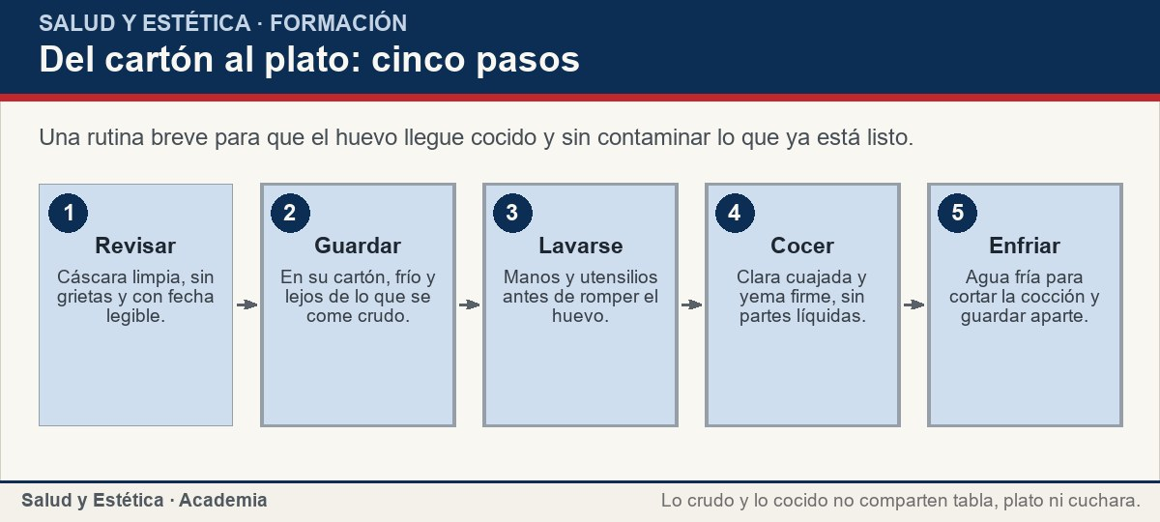
Higiene: cáscara, manos y tabla
Una rutina breve para que el huevo llegue cocido y sin contaminar lo que ya está listo.
Ver imagen original en el OA
Notes:
Imagen del OA: assets/fig-1-flujo.jpg
Texto alternativo: Del cartón al plato: cinco pasos
Pie: Una rutina breve para que el huevo llegue cocido y sin contaminar lo que ya está listo.
Enlace: https://saludyestetica.lumbre.lat/object/sye-c24-r01-oa04-huevo

Slide 15
Cocciones: del cocido al estrellado · 1 de 2
Las cocciones cambian textura y sabor, y todas caben si se respeta el punto. El huevo cocido en agua se hace desde agua fría o hirviendo, según la costumbre; lo importante es contar desde el hervor y enfriarlo en agua para cortar la cocción. El estrellado pide poco aceite y una tapa para que la clara cuaje. El revuelto se retira del fuego un poco antes de lo que parece, porque sigue cocinándose en el calor de la sartén y se seca rápido. Una sartén bien caliente permite usar muy poco aceite, y una tapa hace el trabajo de una yema más jugosa sin dejarla líquida.
El huevo: aportes, preparaciones y creencias
15 / 70

Slide 16
Cocciones: del cocido al estrellado · 2 de 2
Al horno, en molde o dentro de un guiso, el huevo también funciona como ingrediente: liga, espesa y da color. En los guisos conviene añadirlo al final y dejar que cuaje, no sólo que se caliente; si el guiso lleva huevo, remueve para que cuaje parejo. Hay un detalle que no cambia el sabor pero sí la textura: cocer demasiado produce ese anillo verdoso alrededor de la yema, inofensivo pero señal de exceso. El huevo no necesita ser complicado; necesita estar bien cocido y bien acompañado, con verdura, tortilla, frijol o fruta.
El huevo: aportes, preparaciones y creencias
16 / 70
Notes:
Continuación de «Cocciones: del cocido al estrellado» (2 de 2).

Slide 17
Cocciones: del cocido al estrellado
Creencias frecuentes sobre el huevo, qué se puede decir de cada una y qué hacer en la cocina.
El huevo: aportes, preparaciones y creencias
17 / 70
Notes:
Título completo de la tabla que sigue.

Slide 18
Tabla · 1 de 2
Lo que se dice | Qué se puede afirmar | Qué hacer
«El huevo engorda» | Ningún alimento engorda por sí solo: cuentan preparación, porción y día completo. | Cuida el aceite y la compañía; no elimines el huevo por miedo.
«Sólo la clara es sana» | La yema concentra vitaminas, minerales y colina. | Come el huevo entero si te gusta; separar empobrece el alimento.
«El huevo moreno es mejor» | El color de la cáscara depende de la raza de la gallina. | Elige por frescura y precio, no por el tono de la cáscara.
El huevo: aportes, preparaciones y creencias
18 / 70
Notes:
Tabla del OA: Tabla
Enlace: https://saludyestetica.lumbre.lat/object/sye-c24-r01-oa04-huevo

Slide 19
Tabla · 2 de 2
Lo que se dice | Qué se puede afirmar | Qué hacer
«Crudo trae más proteína» | La cocción no quita proteína y reduce el riesgo de infección. | Cuece hasta que la yema esté firme.
«El huevo sube el colesterol» | La respuesta varía entre personas; ningún alimento explica un análisis solo. | Si hay colesterol alto diagnosticado, sigue la indicación de quien te trata.
El huevo: aportes, preparaciones y creencias
19 / 70
Notes:
Tabla del OA: Tabla
Enlace: https://saludyestetica.lumbre.lat/object/sye-c24-r01-oa04-huevo

Slide 20
Creencias que se repiten · 1 de 3
Hay creencias que conviene revisar. Que el huevo «engorda»: ningún alimento engorda por sí solo; cuentan la preparación, la porción y el resto del día. Que sólo la clara es sana: la yema es donde están buena parte de las vitaminas y minerales, así que separarla empobrece el alimento.
Que el huevo moreno es mejor que el blanco: el color de la cáscara depende de la raza de la gallina, no de su valor nutritivo. Y que el huevo crudo aporta más proteína: la cocción no le quita la proteína y sí reduce el riesgo de infección.
El huevo: aportes, preparaciones y creencias
20 / 70

Slide 21
Creencias que se repiten · 2 de 3
También se oye que el huevo de rancho es siempre mejor: puede ser más fresco, pero su valor nutritivo no cambia por la etiqueta.
El huevo: aportes, preparaciones y creencias
21 / 70
Notes:
Continuación de «Creencias que se repiten» (2 de 3).

Slide 22
Creencias que se repiten · 3 de 3
También se dice que no se debe comer huevo de noche. No hay una hora prohibida para un alimento; lo que cuenta es el conjunto del día y cómo te sienta. Y el huevo crudo con limón en ayunas, que supuestamente «limpia la sangre», no tiene tal efecto y añade un riesgo evitable de infección. Ninguna de estas correcciones necesita una regla nueva: basta mirar qué se afirma, qué se sabe y qué se está vendiendo detrás. Las creencias se cambian con información y con cocina, no con miedo. Y si una recomendación te pide comprar algo, conviene preguntarse qué se está vendiendo detrás.
El huevo: aportes, preparaciones y creencias
22 / 70
Notes:
Continuación de «Creencias que se repiten» (3 de 3).

Slide 23
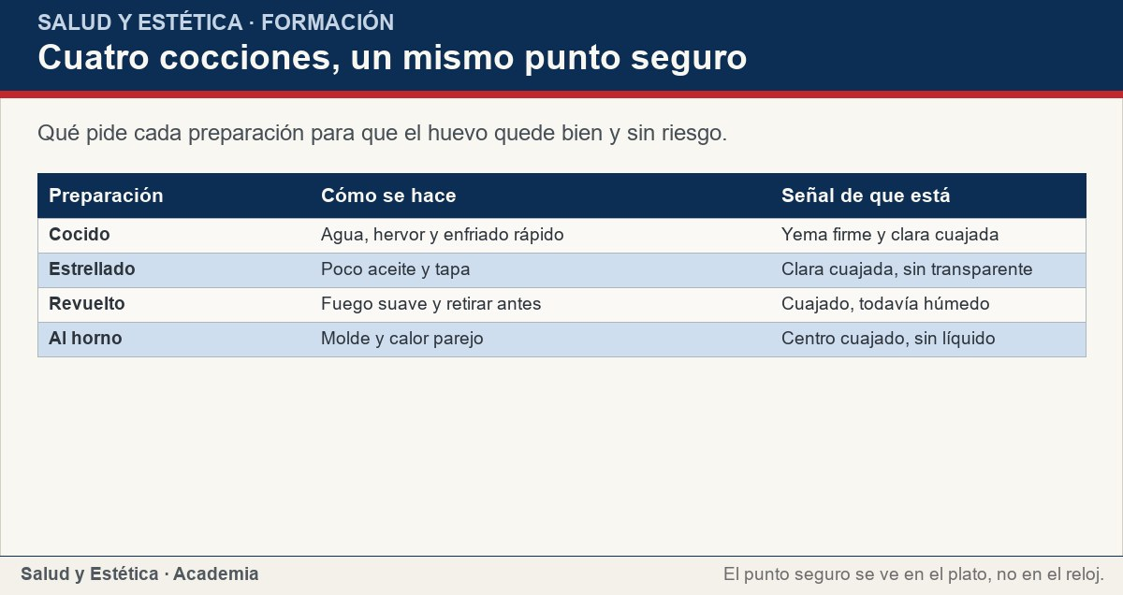
Creencias que se repiten
Qué pide cada preparación para que el huevo quede bien y sin riesgo.
Ver imagen original en el OA
Notes:
Imagen del OA: assets/fig-2-matriz.jpg
Texto alternativo: Cuatro cocciones, un mismo punto seguro
Pie: Qué pide cada preparación para que el huevo quede bien y sin riesgo.
Enlace: https://saludyestetica.lumbre.lat/object/sye-c24-r01-oa04-huevo

Slide 24
Elegir, guardar y variar · 1 de 2
Al comprar, revisa que los huevos estén limpios, sin grietas ni roturas, y con la fecha que indique el empaque. En casa, guárdalos en su cartón, en la parte menos fría del refrigerador si lo usas, y lejos de los alimentos que se comen crudos. Los huevos cocidos duran menos que los crudos y conviene marcarlos; una vez rotos, no vuelven a guardarse crudos. Si un huevo huele mal al abrirlo, se tira: el olor es un aviso que no se discute. Y lo que se compra de más se guarda con fecha visible para no acumular cartones viejos.
El huevo: aportes, preparaciones y creencias
24 / 70

Slide 25
Elegir, guardar y variar · 2 de 2
Sobre la frecuencia no hay una cifra universal: el huevo puede aparecer varias veces por semana y también sustituir a la carne en una comida, porque aporta proteína y combina con casi todo. Lo que sí conviene es variar: huevo, leguminosa, pescado, pollo, queso y verduras se turnan a lo largo de la semana. Y si hay alergia al huevo, la restricción es médica y estricta: quien la tiene necesita leer etiquetas y saber que la proteína puede aparecer en productos que no parecen llevar huevo. Elegir por frescura es la decisión que sí está en tus manos.
El huevo: aportes, preparaciones y creencias
25 / 70
Notes:
Continuación de «Elegir, guardar y variar» (2 de 2).

Slide 26
Sección
Elegir, guardar y variar · Procedimiento: huevo cocido y estrellado sin riesgos · Paso 1 de 6
Revisa y guarda
Descarta los huevos rotos o agrietados y guarda el resto en su cartón, en frío. No laves la cáscara antes de guardarla: la humedad puede llevar bacterias al interior.
El huevo: aportes, preparaciones y creencias
26 / 70
Notes:
Recorrido: Procedimiento: huevo cocido y estrellado sin riesgos
Paso 1 de 6: Revisa y guarda
Texto del paso: Descarta los huevos rotos o agrietados y guarda el resto en su cartón, en frío. No laves la cáscara antes de guardarla: la humedad puede llevar bacterias al interior.
Enlace: https://saludyestetica.lumbre.lat/object/sye-c24-r01-oa04-huevo

Slide 27
Sección
Elegir, guardar y variar · Procedimiento: huevo cocido y estrellado sin riesgos · Paso 2 de 6
Prepara la zona
Lava tus manos, usa una tabla y un cuchillo limpios y ten un plato aparte para el huevo crudo. Lo que tocó la cáscara o la mezcla cruda no toca el plato servido.
El huevo: aportes, preparaciones y creencias
27 / 70
Notes:
Recorrido: Procedimiento: huevo cocido y estrellado sin riesgos
Paso 2 de 6: Prepara la zona
Texto del paso: Lava tus manos, usa una tabla y un cuchillo limpios y ten un plato aparte para el huevo crudo. Lo que tocó la cáscara o la mezcla cruda no toca el plato servido.
Enlace: https://saludyestetica.lumbre.lat/object/sye-c24-r01-oa04-huevo

Slide 28
Sección
Elegir, guardar y variar · Procedimiento: huevo cocido y estrellado sin riesgos · Paso 3 de 6
Cuece el cocido
Pon los huevos en agua, lleva a hervor y cuenta desde ahí. Al terminar, pásalos a agua fría para cortar la cocción y poder pelarlos. La yema debe quedar firme, sin centro líquido.
El huevo: aportes, preparaciones y creencias
28 / 70
Notes:
Recorrido: Procedimiento: huevo cocido y estrellado sin riesgos
Paso 3 de 6: Cuece el cocido
Texto del paso: Pon los huevos en agua, lleva a hervor y cuenta desde ahí. Al terminar, pásalos a agua fría para cortar la cocción y poder pelarlos. La yema debe quedar firme, sin centro líquido.
Enlace: https://saludyestetica.lumbre.lat/object/sye-c24-r01-oa04-huevo

Slide 29
Sección
Elegir, guardar y variar · Procedimiento: huevo cocido y estrellado sin riesgos · Paso 4 de 6
Haz el estrellado
Calienta poco aceite a fuego medio, casca el huevo y tapa la sartén para que la clara cuaje con el vapor. Si la clara sigue transparente, tapa un poco más; no lo sirvas con partes líquidas.
El huevo: aportes, preparaciones y creencias
29 / 70
Notes:
Recorrido: Procedimiento: huevo cocido y estrellado sin riesgos
Paso 4 de 6: Haz el estrellado
Texto del paso: Calienta poco aceite a fuego medio, casca el huevo y tapa la sartén para que la clara cuaje con el vapor. Si la clara sigue transparente, tapa un poco más; no lo sirvas con partes líquidas.
Enlace: https://saludyestetica.lumbre.lat/object/sye-c24-r01-oa04-huevo

Slide 30
Sección
Elegir, guardar y variar · Procedimiento: huevo cocido y estrellado sin riesgos · Paso 5 de 6
Sirve y limpia
Sirve en un plato limpio, con verdura o tortilla, y lava de inmediato la tabla, el cuchillo y el plato del crudo con agua y jabón. Las sobras cocidas van al refrigerador en recipiente cerrado y marcado.
El huevo: aportes, preparaciones y creencias
30 / 70
Notes:
Recorrido: Procedimiento: huevo cocido y estrellado sin riesgos
Paso 5 de 6: Sirve y limpia
Texto del paso: Sirve en un plato limpio, con verdura o tortilla, y lava de inmediato la tabla, el cuchillo y el plato del crudo con agua y jabón. Las sobras cocidas van al refrigerador en recipiente cerrado y marcado.
Enlace: https://saludyestetica.lumbre.lat/object/sye-c24-r01-oa04-huevo

Slide 31
Sección
Elegir, guardar y variar · Procedimiento: huevo cocido y estrellado sin riesgos · Paso 6 de 6
Revisa antes de comer
Si un huevo huele mal, tiene la cáscara sucia o quedó a temperatura ambiente demasiado tiempo, se tira. El olor y el aspecto son avisos que se atienden antes de probar.
El huevo: aportes, preparaciones y creencias
31 / 70
Notes:
Recorrido: Procedimiento: huevo cocido y estrellado sin riesgos
Paso 6 de 6: Revisa antes de comer
Texto del paso: Si un huevo huele mal, tiene la cáscara sucia o quedó a temperatura ambiente demasiado tiempo, se tira. El olor y el aspecto son avisos que se atienden antes de probar.
Enlace: https://saludyestetica.lumbre.lat/object/sye-c24-r01-oa04-huevo

Slide 32
Elegir, guardar y variar · Caso ficticio: el desayuno de Ernesto · Paso 1 de 3
Los datos del caso
Caso ficticio. Ernesto desayuna dos huevos estrellados con tortilla. Le dijeron que dejara el huevo, que lo tomara crudo con limón y que comiera sólo claras. Tiene el colesterol alto y no quiere cambiar todo su desayuno sin entender por qué.
El huevo: aportes, preparaciones y creencias
32 / 70
Notes:
Recorrido: Caso ficticio: el desayuno de Ernesto
Paso 1 de 3: Los datos del caso
Texto del paso: Caso ficticio. Ernesto desayuna dos huevos estrellados con tortilla. Le dijeron que dejara el huevo, que lo tomara crudo con limón y que comiera sólo claras. Tiene el colesterol alto y no quiere cambiar todo su desayuno sin entender por qué.
Enlace: https://saludyestetica.lumbre.lat/object/sye-c24-r01-oa04-huevo

Slide 33
Elegir, guardar y variar · Caso ficticio: el desayuno de Ernesto · Paso 2 de 3
Lo que revisa
Separa lo que se sabe de lo que se repite. El huevo trae proteína, grasa y micronutrientes; la yema no es un desecho. El colesterol en sangre depende de muchos factores y ningún alimento lo explica solo. El huevo crudo con limón no limpia nada y añade riesgo. Y su caso concreto, con un resultado de laboratorio, lo valora quien lo trata.
El huevo: aportes, preparaciones y creencias
33 / 70
Notes:
Recorrido: Caso ficticio: el desayuno de Ernesto
Paso 2 de 3: Lo que revisa
Texto del paso: Separa lo que se sabe de lo que se repite. El huevo trae proteína, grasa y micronutrientes; la yema no es un desecho. El colesterol en sangre depende de muchos factores y ningún alimento lo explica solo. El huevo crudo con limón no limpia nada y añade riesgo. Y su caso concreto, con un resultado de laboratorio, lo valora quien lo trata.
Enlace: https://saludyestetica.lumbre.lat/object/sye-c24-r01-oa04-huevo

Slide 34
Elegir, guardar y variar · Caso ficticio: el desayuno de Ernesto · Paso 3 de 3
Qué decide
Ernesto conserva su desayuno, pero cambia la preparación: menos aceite, tapa para que la clara cuaje y yema firme. Sigue comiendo el huevo entero y lo acompaña con fruta o verdura. No empieza ni suspende nada por su cuenta, y lleva su duda al profesional que le da seguimiento. Aprendió a distinguir una creencia de una indicación sin renunciar al plato.
El huevo: aportes, preparaciones y creencias
34 / 70
Notes:
Recorrido: Caso ficticio: el desayuno de Ernesto
Paso 3 de 3: Qué decide
Texto del paso: Ernesto conserva su desayuno, pero cambia la preparación: menos aceite, tapa para que la clara cuaje y yema firme. Sigue comiendo el huevo entero y lo acompaña con fruta o verdura. No empieza ni suspende nada por su cuenta, y lleva su duda al profesional que le da seguimiento. Aprendió a distinguir una creencia de una indicación sin renunciar al plato.
Enlace: https://saludyestetica.lumbre.lat/object/sye-c24-r01-oa04-huevo

Slide 35
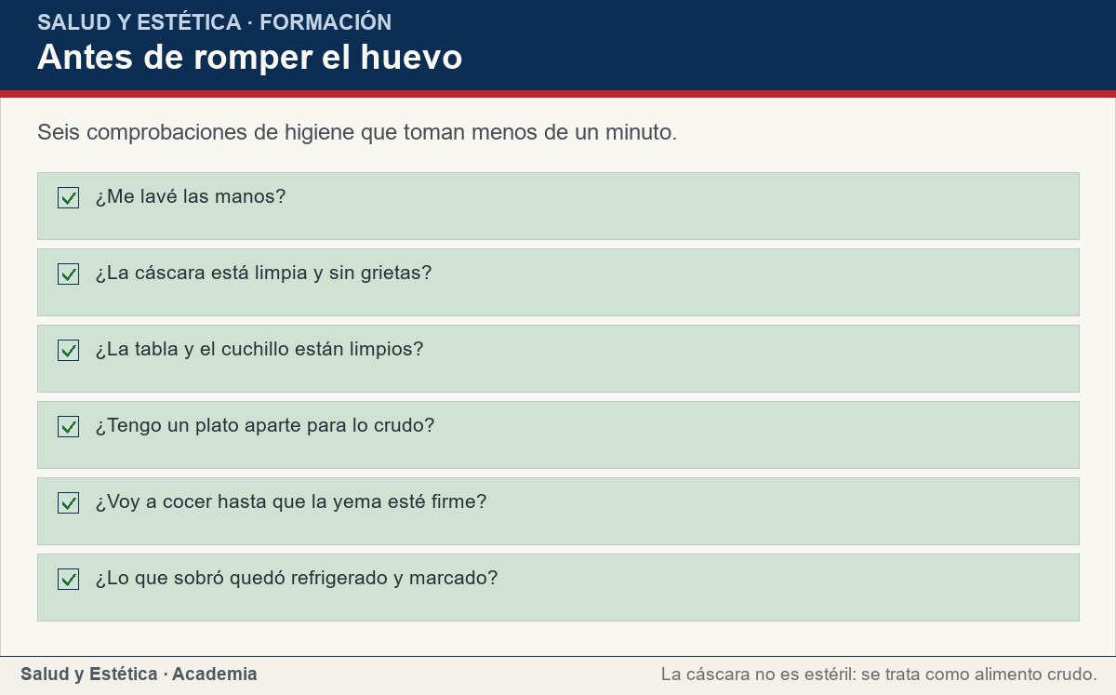
Elegir, guardar y variar
Seis comprobaciones de higiene que toman menos de un minuto.
Ver imagen original en el OA
Notes:
Imagen del OA: assets/fig-3-checklist.jpg
Texto alternativo: Antes de romper el huevo
Pie: Seis comprobaciones de higiene que toman menos de un minuto.
Enlace: https://saludyestetica.lumbre.lat/object/sye-c24-r01-oa04-huevo

Slide 36
Errores frecuentes · 1 de 3
•
Tirar la yema para «hacerlo más sano». La yema concentra vitaminas liposolubles, minerales y colina. Quedarse con la clara es quedarse con una parte del alimento y creer que se tiene el todo. Si el huevo entra en la semana, que entre entero.
•
Servir huevo tibio o con yema líquida a quien tiene menos defensas. Embarazadas, niños pequeños, adultos mayores y personas inmunosuprimidas tienen menos margen frente a una infección. Para ellos, clara cuajada y yema firme no es un capricho: es la forma segura.
El huevo: aportes, preparaciones y creencias
36 / 70

Slide 37
Errores frecuentes · 2 de 3
•
Reutilizar el plato o la cuchara del huevo crudo. El utensilio que batió la mezcla cruda puede llevar bacterias al plato servido. Separar lo crudo de lo cocido es una de las cinco claves de la OMS y toma menos de un minuto.
•
Prometer que dejar el huevo baja el colesterol. El colesterol en sangre depende de genética, grasas de la dieta, actividad, peso, tabaco y medicamentos. Ningún alimento aislado explica un análisis ni garantiza un cambio; la decisión clínica es de quien trata el caso.
El huevo: aportes, preparaciones y creencias
37 / 70
Notes:
Continuación de «Errores frecuentes» (2 de 3).

Slide 38
Errores frecuentes · 3 de 3
•
Lavar los huevos antes de guardarlos. La humedad en la cáscara puede arrastrar bacterias hacia el interior. Se guardan tal como vienen, en su cartón, y se lavan las manos, no el huevo.
El huevo: aportes, preparaciones y creencias
38 / 70
Notes:
Continuación de «Errores frecuentes» (3 de 3).

Slide 39
Criterios para decidir · 1 de 3
1.
Si el huevo va a comerse crudo o tibio, cámbialo por una preparación con clara cuajada y yema firme.
2.
Si cocinas para alguien embarazada, un niño pequeño, un adulto mayor o una persona inmunosuprimida, cuece el huevo por completo.
3.
Si hay colesterol alto o enfermedad cardiovascular diagnosticada, no ajustes el huevo por tu cuenta: pregunta a quien te trata.
El huevo: aportes, preparaciones y creencias
39 / 70

Slide 40
Criterios para decidir · 2 de 3
4.
Si alguien en casa tiene alergia al huevo, lee etiquetas y evita productos que puedan contenerlo; la restricción es médica.
5.
Si un huevo huele mal, está roto o llevó horas fuera del frío, se tira antes de probarlo.
Límites y escalamiento
Busca atención inmediata si después de comer huevo aparecen ronchas, hinchazón de labios o de garganta, vómito intenso o dificultad para respirar: una alergia alimentaria puede ser una emergencia.
El huevo: aportes, preparaciones y creencias
40 / 70
Notes:
Continuación de «Criterios para decidir» (2 de 3).

Slide 41
Criterios para decidir · 3 de 3
Consulta con un profesional si tienes el colesterol alto, antecedentes familiares de hipercolesterolemia o una enfermedad cardiovascular y te preguntas por el huevo en tu alimentación; si estás embarazada o inmunosuprimida y quieres orientación sobre alimentos crudos; o si un niño pequeño presenta reacciones al
probar huevo por primera vez.
Esta lección explica y ordena; no prescribe dietas, no fija cantidades y no sustituye la valoración de quien trata tu caso.
El huevo: aportes, preparaciones y creencias
41 / 70
Notes:
Continuación de «Criterios para decidir» (3 de 3).

Slide 42
Actividad 1 · Opción múltiple
Sección: Comprueba lo que aprendiste
¿Cuál es el punto seguro para servir un huevo?
A) Clara cuajada y yema firme, sin partes líquidas.
B) Yema líquida, porque así conserva más vitaminas.
C) Cáscara limpia, sin importar cómo esté por dentro.
D) Huevo tibio, con la clara apenas opaca.
El huevo: aportes, preparaciones y creencias
42 / 70
Notes:
Solución: A) Clara cuajada y yema firme, sin partes líquidas.
Explicación: La cocción completa reduce el riesgo de infección. El punto se reconoce en el plato: clara cuajada y yema firme. Para personas vulnerables es especialmente importante.
Evidencia: OMS, Manual sobre las cinco claves para la inocuidad de los alimentos: «cocine completamente».
Enlace al OA: https://saludyestetica.lumbre.lat/object/sye-c24-r01-oa04-huevo

Slide 43
Actividad 2 · Opción múltiple
Sección: Comprueba lo que aprendiste
¿Qué se puede afirmar con criterio sobre el huevo y el colesterol?
A) Que dejar el huevo baja el colesterol de cualquiera.
B) Que el huevo no contiene colesterol.
C) Que la respuesta varía entre personas y ningún alimento explica un análisis por sí solo.
D) Que comer huevo sustituye un tratamiento para el colesterol alto.
El huevo: aportes, preparaciones y creencias
43 / 70
Notes:
Solución: C) Que la respuesta varía entre personas y ningún alimento explica un análisis por sí solo.
Explicación: El colesterol en sangre depende de genética, grasas de la dieta, actividad, peso, tabaco y medicamentos. Ningún alimento aislado explica un resultado ni garantiza un cambio.
Evidencia: OMS, Alimentación sana: las recomendaciones de población se centran en limitar grasas saturadas y trans y sustituirlas por insaturadas.
Enlace al OA: https://saludyestetica.lumbre.lat/object/sye-c24-r01-oa04-huevo

Slide 44
Actividad 3 · Verdadero o falso
Sección: Comprueba lo que aprendiste
La clara es la parte nutritiva del huevo y la yema se puede tirar sin perder nada.
A) Verdadero
B) Falso
El huevo: aportes, preparaciones y creencias
44 / 70
Notes:
Solución: Falso
Explicación: La yema concentra grasa, vitaminas liposolubles, minerales y colina. La clara aporta proteína, pero no reemplaza lo que hay en la yema.
Evidencia: La lección describe el aporte de clara y yema por separado.
Enlace al OA: https://saludyestetica.lumbre.lat/object/sye-c24-r01-oa04-huevo

Slide 45
Actividad 4 · Verdadero o falso
Sección: Comprueba lo que aprendiste
Lavar los huevos antes de guardarlos ayuda a que duren más.
A) Verdadero
B) Falso
El huevo: aportes, preparaciones y creencias
45 / 70
Notes:
Solución: Falso
Explicación: La humedad en la cáscara puede arrastrar bacterias al interior. Se guardan tal como vienen, en su cartón, y lo que se lava son las manos y los utensilios.
Evidencia: OMS, cinco claves: mantener la limpieza y separar lo crudo de lo cocido.
Enlace al OA: https://saludyestetica.lumbre.lat/object/sye-c24-r01-oa04-huevo

Slide 46
Actividad 5 · Relacionar · 1 de 2
Sección: Comprueba lo que aprendiste
Relaciona cada preparación con su señal de que ya está.
Columna A
1. Cocido
2. Estrellado
3. Revuelto
4. Al horno
Columna B
A) Clara cuajada, sin transparente
B) Cuajado y todavía húmedo
El huevo: aportes, preparaciones y creencias
46 / 70
Notes:
Solución: Cocido → Yema firme y clara cuajada
Estrellado → Clara cuajada, sin transparente
Revuelto → Cuajado y todavía húmedo
Al horno → Centro cuajado, sin líquido
Evidencia: La matriz de la lección cruza preparación y punto seguro.
Enlace al OA: https://saludyestetica.lumbre.lat/object/sye-c24-r01-oa04-huevo

Slide 47
Actividad 5 · Relacionar · 2 de 2
C) Centro cuajado, sin líquido
D) Yema firme y clara cuajada
El huevo: aportes, preparaciones y creencias
47 / 70
Notes:
Continuación de «Actividad 5 · Relacionar» (2 de 2).

Slide 48
Actividad 6 · Completar la frase
Sección: Comprueba lo que aprendiste
El punto seguro del huevo se reconoce porque la clara está ___ y la yema ___. Lo crudo no comparte tabla con lo cocido.
El huevo: aportes, preparaciones y creencias
48 / 70
Notes:
Solución: cuajada · firme
Explicación: La cocción completa es la medida de seguridad que no depende de relojes ni de costumbres. El aspecto del huevo lo confirma en el plato.
Evidencia: OMS, cinco claves: «cocine completamente»; «separa alimentos crudos y cocinados».
Enlace al OA: https://saludyestetica.lumbre.lat/object/sye-c24-r01-oa04-huevo

Slide 49
Actividad 7 · Clasificar · 1 de 2
Sección: Comprueba lo que aprendiste
Clasifica cada práctica según lo que protege.
Categorías
• Higiene
• Cocción
• Conservación
1. Lavarse las manos antes de romper el huevo
2. Usar un plato aparte para la mezcla cruda
3. Cocer hasta que la yema esté firme
El huevo: aportes, preparaciones y creencias
49 / 70
Notes:
Solución: 1. Lavarse las manos antes de romper el huevo → Higiene
2. Usar un plato aparte para la mezcla cruda → Higiene
3. Cocer hasta que la yema esté firme → Cocción
4. Tapar la sartén para que cuaje la clara → Cocción
5. Guardar el huevo en su cartón y en frío → Conservación
6. Marcar los huevos cocidos para no confundirlos → Conservación
Evidencia: Las tres prácticas cubren momentos distintos y se necesitan entre sí.
Enlace al OA: https://saludyestetica.lumbre.lat/object/sye-c24-r01-oa04-huevo

Slide 50
Actividad 7 · Clasificar · 2 de 2
4. Tapar la sartén para que cuaje la clara
5. Guardar el huevo en su cartón y en frío
6. Marcar los huevos cocidos para no confundirlos
Clasifica cada elemento en una de las categorías.
El huevo: aportes, preparaciones y creencias
50 / 70
Notes:
Continuación de «Actividad 7 · Clasificar» (2 de 2).

Slide 51
Actividad 8 · Detective de errores
Sección: Comprueba lo que aprendiste
Marca la línea donde el razonamiento falla.
A) Revisé que los huevos no tuvieran grietas.
B) Lavé mis manos y separé un plato para el huevo crudo.
C) Como el huevo tiene colesterol, dejar de comerlo baja el colesterol de cualquiera.
D) Cocí hasta que la clara cuajó y la yema quedó firme.
E) Guardé lo que sobró en el refrigerador, marcado.
El huevo: aportes, preparaciones y creencias
51 / 70
Notes:
Solución: C) Como el huevo tiene colesterol, dejar de comerlo baja el colesterol de cualquiera.
Explicación: El colesterol en sangre depende de muchos factores y la respuesta varía entre personas. De un contenido del alimento no se sigue un efecto garantizado en un análisis.
Evidencia: La lección separa lo que se sabe del colesterol de lo que se promete.
Enlace al OA: https://saludyestetica.lumbre.lat/object/sye-c24-r01-oa04-huevo

Slide 52
Revisión rápida · 1 de 2
Criterio de avance
Se considera superado con al menos 70% de acierto agregado en las actividades cubiertas.
Actividades cubiertas
• Opción múltiple · sye-c24-r01-oa04-ex01
• Opción múltiple · sye-c24-r01-oa04-ex02
• Verdadero o falso · sye-c24-r01-oa04-ex03
• Verdadero o falso · sye-c24-r01-oa04-ex04
• Relacionar · sye-c24-r01-oa04-ex05
El huevo: aportes, preparaciones y creencias
52 / 70
Notes:
Compuerta de avance: Revisión rápida
Umbral declarado: 70%.
No se incluyen puntuaciones de ninguna sesión ni respuestas personales.
Enlace: https://saludyestetica.lumbre.lat/object/sye-c24-r01-oa04-huevo

Slide 53
Revisión rápida · 2 de 2
• Completar la frase · sye-c24-r01-oa04-ex06
• Clasificar · sye-c24-r01-oa04-ex07
• Detective de errores · sye-c24-r01-oa04-ex08
Al superar: Sabes qué aporta el huevo, cómo manipularlo y cocerlo sin riesgos y qué se puede afirmar sobre el colesterol sin prometer de más.
Si aún no se alcanza: Repasa las secciones de higiene y de colesterol; después cocina un huevo hasta el punto seguro y anota cómo lo verificaste.
El huevo: aportes, preparaciones y creencias
53 / 70
Notes:
Continuación de «Revisión rápida» (2 de 2).

Slide 54
Actividad 9 · Reflexión
Sección: Comprueba lo que aprendiste
¿Qué creencia sobre el huevo escuchaste en tu casa y nunca revisaste? Escríbela tal como se dice y responde qué parte se sostiene, qué parte no y de dónde crees que viene. No se trata de tener razón, sino de saber por qué cocinas como cocinas.
Pregunta abierta · las respuestas personales no se incluyen en esta exportación.
El huevo: aportes, preparaciones y creencias
54 / 70
Notes:
Reflexión del OA: ¿Qué creencia sobre el huevo escuchaste en tu casa y nunca revisaste? Escríbela tal como se dice y responde qué parte se sostiene, qué parte no y de dónde crees que viene. No se trata de tener razón, sino de saber por qué cocinas como cocinas.
No se exportan respuestas personales.
Enlace: https://saludyestetica.lumbre.lat/object/sye-c24-r01-oa04-huevo

Slide 55
Juegos · Memoria del huevo
Cara A | Cara B
Yema | Grasa, vitaminas liposolubles y colina
Clara | Proteína y agua
Punto seguro | Clara cuajada y yema firme
Colesterol | Muchos factores; ningún alimento lo explica solo
Cáscara | Protectora, no estéril: no se lava antes de guardar
El huevo: aportes, preparaciones y creencias
55 / 70
Notes:
Tabla del OA: Juegos · Memoria del huevo
Enlace: https://saludyestetica.lumbre.lat/object/sye-c24-r01-oa04-huevo

Slide 56
Juegos · Memoria del huevo · Cómo practicar
Este es el contenido estático del juego. Para emparejar las cartas y practicar la interacción, abre el OA.
Abrir el juego en el OA
El huevo: aportes, preparaciones y creencias
56 / 70
Notes:
Juego de memoria: Juegos · Memoria del huevo
Enlace: https://saludyestetica.lumbre.lat/object/sye-c24-r01-oa04-huevo

Slide 57
Juegos · Tarjetas para la cocina y la duda · Tarjeta 1 de 5
Pregunta
¿Qué aporta la yema?
El huevo: aportes, preparaciones y creencias
57 / 70
Notes:
Anverso: ¿Qué aporta la yema?
Reverso: Grasa, vitaminas liposolubles, minerales como hierro y zinc, y colina. Tirarla para «hacerlo más sano» deja fuera buena parte del alimento.
Enlace: https://saludyestetica.lumbre.lat/object/sye-c24-r01-oa04-huevo

Slide 58
Juegos · Tarjetas para la cocina y la duda · Tarjeta 1 de 5 · Respuesta
Respuesta
Grasa, vitaminas liposolubles, minerales como hierro y zinc, y colina. Tirarla para «hacerlo más sano» deja fuera buena parte del alimento.
El huevo: aportes, preparaciones y creencias
58 / 70
Notes:
Respuesta de la tarjeta 1.

Slide 59
Juegos · Tarjetas para la cocina y la duda · Tarjeta 2 de 5
Pregunta
¿Cómo se reconoce un huevo bien cocido?
El huevo: aportes, preparaciones y creencias
59 / 70
Notes:
Anverso: ¿Cómo se reconoce un huevo bien cocido?
Reverso: Clara cuajada y yema firme, sin partes líquidas. El punto se ve en el plato, no se adivina con el reloj.
Enlace: https://saludyestetica.lumbre.lat/object/sye-c24-r01-oa04-huevo

Slide 60
Juegos · Tarjetas para la cocina y la duda · Tarjeta 2 de 5 · Respuesta
Respuesta
Clara cuajada y yema firme, sin partes líquidas. El punto se ve en el plato, no se adivina con el reloj.
El huevo: aportes, preparaciones y creencias
60 / 70
Notes:
Respuesta de la tarjeta 2.

Slide 61
Juegos · Tarjetas para la cocina y la duda · Tarjeta 3 de 5
Pregunta
¿El huevo sube el colesterol?
El huevo: aportes, preparaciones y creencias
61 / 70
Notes:
Anverso: ¿El huevo sube el colesterol?
Reverso: La respuesta varía entre personas y no se puede predecir. El colesterol en sangre depende de genética, grasas de la dieta, actividad, peso, tabaco y medicamentos.
Enlace: https://saludyestetica.lumbre.lat/object/sye-c24-r01-oa04-huevo

Slide 62
Juegos · Tarjetas para la cocina y la duda · Tarjeta 3 de 5 · Respuesta
Respuesta
La respuesta varía entre personas y no se puede predecir. El colesterol en sangre depende de genética, grasas de la dieta, actividad, peso, tabaco y medicamentos.
El huevo: aportes, preparaciones y creencias
62 / 70
Notes:
Respuesta de la tarjeta 3.

Slide 63
Juegos · Tarjetas para la cocina y la duda · Tarjeta 4 de 5
Pregunta
¿Por qué no lavar el huevo antes de guardarlo?
El huevo: aportes, preparaciones y creencias
63 / 70
Notes:
Anverso: ¿Por qué no lavar el huevo antes de guardarlo?
Reverso: La humedad en la cáscara puede arrastrar bacterias al interior. Se guarda tal como viene, en su cartón, y se lavan las manos y los utensilios.
Enlace: https://saludyestetica.lumbre.lat/object/sye-c24-r01-oa04-huevo

Slide 64
Juegos · Tarjetas para la cocina y la duda · Tarjeta 4 de 5 · Respuesta
Respuesta
La humedad en la cáscara puede arrastrar bacterias al interior. Se guarda tal como viene, en su cartón, y se lavan las manos y los utensilios.
El huevo: aportes, preparaciones y creencias
64 / 70
Notes:
Respuesta de la tarjeta 4.

Slide 65
Juegos · Tarjetas para la cocina y la duda · Tarjeta 5 de 5
Pregunta
¿Qué hago con el huevo crudo en una receta?
El huevo: aportes, preparaciones y creencias
65 / 70
Notes:
Anverso: ¿Qué hago con el huevo crudo en una receta?
Reverso: Evítalo si hay personas vulnerables o usa huevo pasteurizado cuando esté disponible. Lo crudo no comparte tabla, plato ni cuchara con lo que ya está cocido.
Enlace: https://saludyestetica.lumbre.lat/object/sye-c24-r01-oa04-huevo

Slide 66
Juegos · Tarjetas para la cocina y la duda · Tarjeta 5 de 5 · Respuesta
Respuesta
Evítalo si hay personas vulnerables o usa huevo pasteurizado cuando esté disponible. Lo crudo no comparte tabla, plato ni cuchara con lo que ya está cocido.
El huevo: aportes, preparaciones y creencias
66 / 70
Notes:
Respuesta de la tarjeta 5.

Slide 67
Para dominar este tema
El huevo aporta proteína, grasa y micronutrientes, y la yema no es un desecho. Su punto seguro se ve: clara cuajada y yema firme; la cáscara no es estéril y lo crudo no comparte tabla con lo cocido. Sobre el colesterol, lo honesto es decir que la respuesta varía y que ningún alimento explica un análisis por sí solo; si hay un diagnóstico, la decisión es de quien te trata. Las creencias se revisan una por una, sin miedo y sin promesas. Cocina el huevo entero, bien cocido y con compañía.
El huevo: aportes, preparaciones y creencias
67 / 70

Slide 68
Fuentes y estado de revisión · 1 de 3
Fuentes consultadas:
F-OMS-DIETA · OMS, Alimentación sana (hoja informativa actualizada el 26 de enero de 2026) · https://www.who.int/es/news-room/fact-sheets/detail/healthy-diet · consulta: 2026-10-25 · alcance: Alcance internacional. Sitúa las grasas saturadas y trans en el centro de las recomendaciones de población y propone sustituirlas por insaturadas. No se usa para cantidades ni para afirmar un efecto individual del huevo sobre el colesterol.
El huevo: aportes, preparaciones y creencias
68 / 70

Slide 69
Fuentes y estado de revisión · 2 de 3
F-OMS-INOCUIDAD · OMS, Manual sobre las cinco claves para la inocuidad de los alimentos · consulta: 2026-10-25 · alcance: Alcance internacional. Enumera las cinco claves: mantener la limpieza, separar alimentos crudos y cocinados, cocinar completamente, mantener los alimentos a temperaturas seguras y usar agua y materias primas seguras. Se usa para higiene y cocción; no se citan tiempos ni temperaturas. El enlace se registra en la nota de fuentes de la lección.
El huevo: aportes, preparaciones y creencias
69 / 70
Notes:
Continuación de «Fuentes y estado de revisión» (2 de 3).

Slide 70
Fuentes y estado de revisión · 3 de 3
F-MEDLINEPLUS-ALERG · MedlinePlus en español, Alergias alimentarias · https://medlineplus.gov/spanish/foodallergy.html · consulta: 2026-10-25 · alcance: Alcance internacional (Biblioteca Nacional de Medicina de Estados Unidos). Distingue alergia de intolerancia y señala la anafilaxia como emergencia médica. Se usa para el criterio de atención inmediata, no para diagnosticar.
Estado de revisión: Revisión editorial, 25 de octubre de 2026. Revisión por profesional sanitario: no realizada, pendiente. Lección de carácter informativo; no prescribe dietas, no fija cantidades y no sustituye una consulta.
El huevo: aportes, preparaciones y creencias
70 / 70
Notes:
Continuación de «Fuentes y estado de revisión» (3 de 3).

